Slide 1
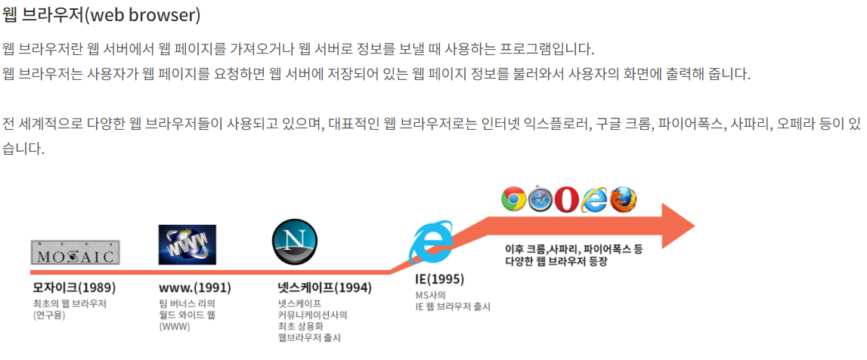
인터넷구성요소

Slide 2
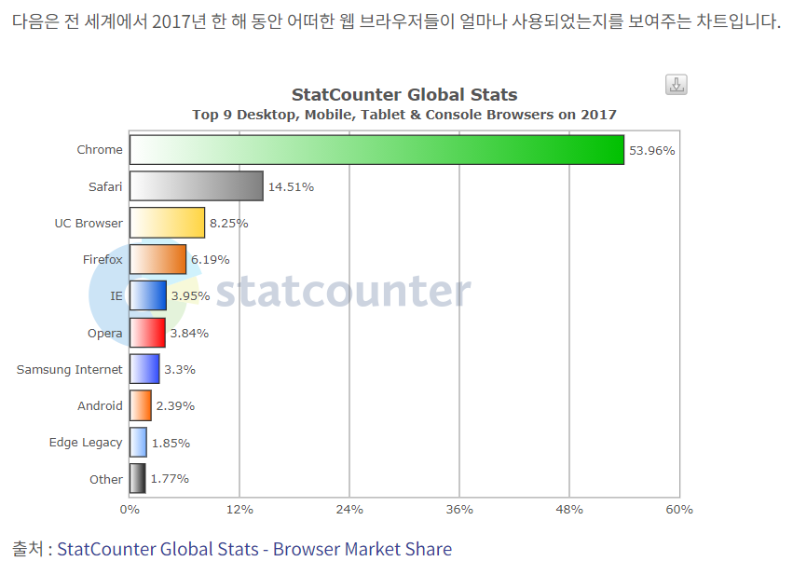
인터넷구성요소

Slide 3
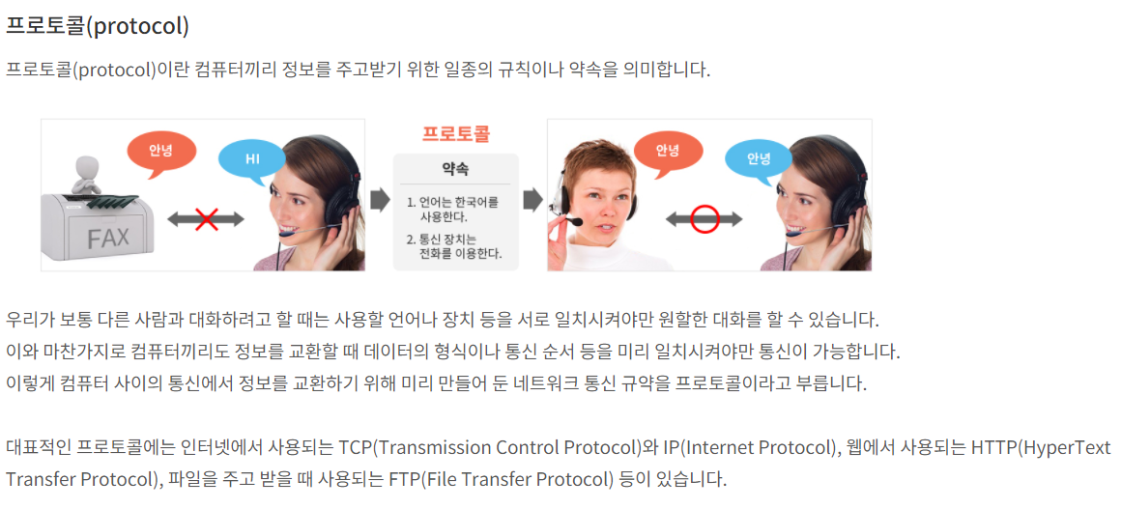
인터넷주소체계

Slide 4
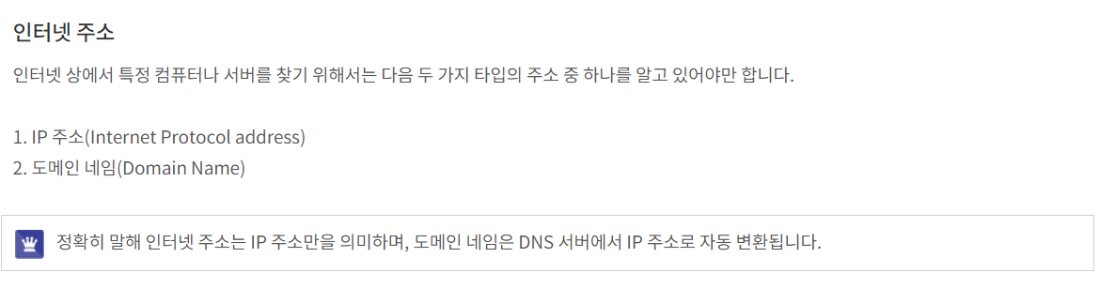
인터넷주소체계

Slide 5
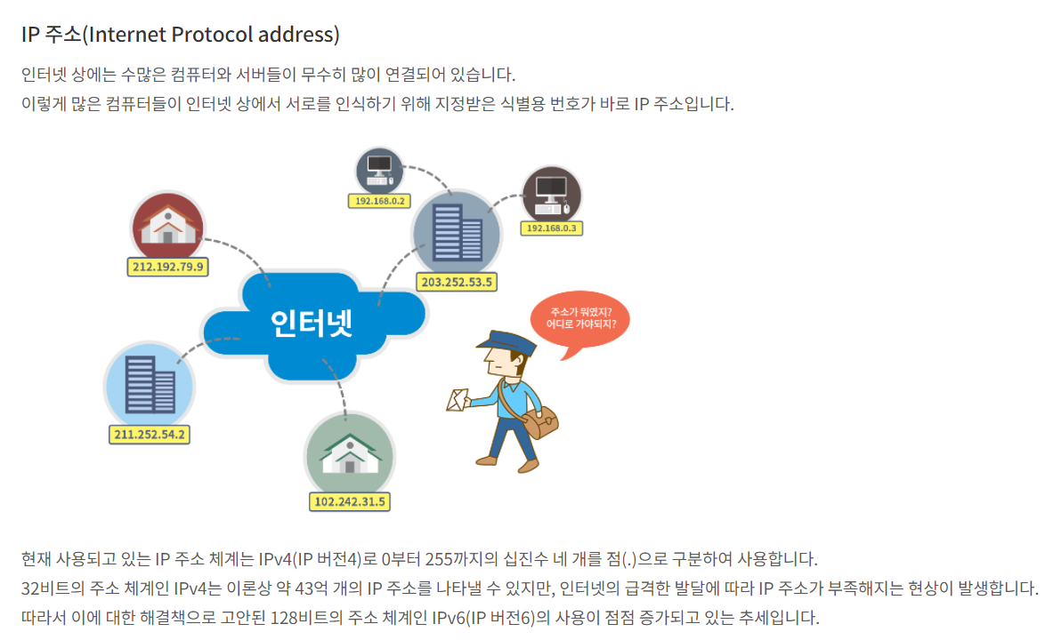
인터넷주소체계

Slide 6
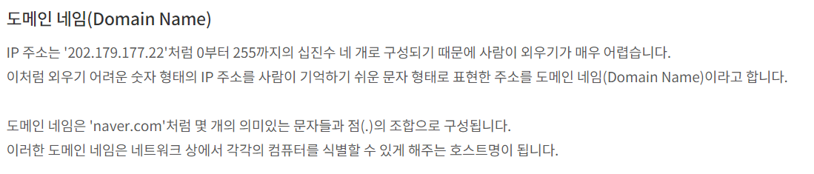
인터넷주소체계

Slide 7
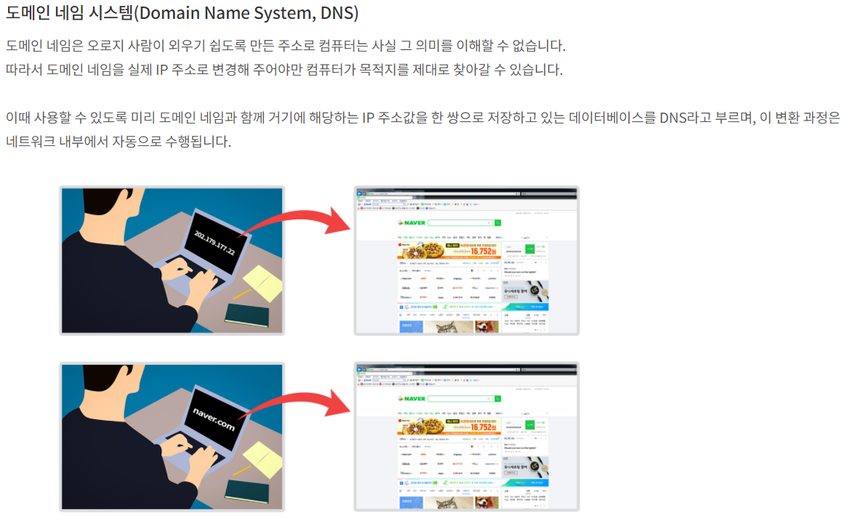
인터넷주소체계

Slide 8
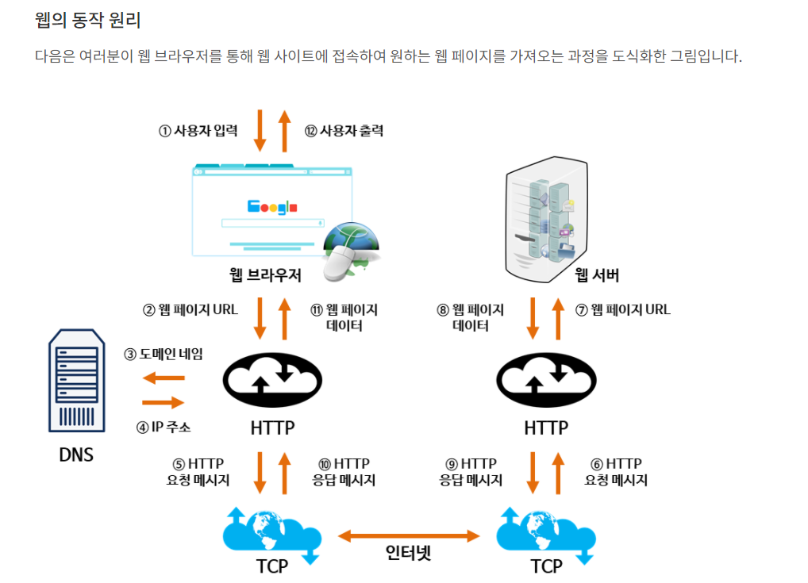
웹의동작원리

Slide 9
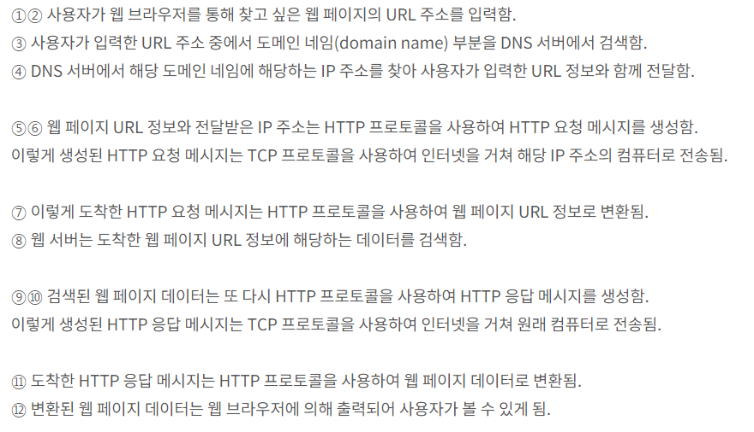
웹의동작원리

Slide 10
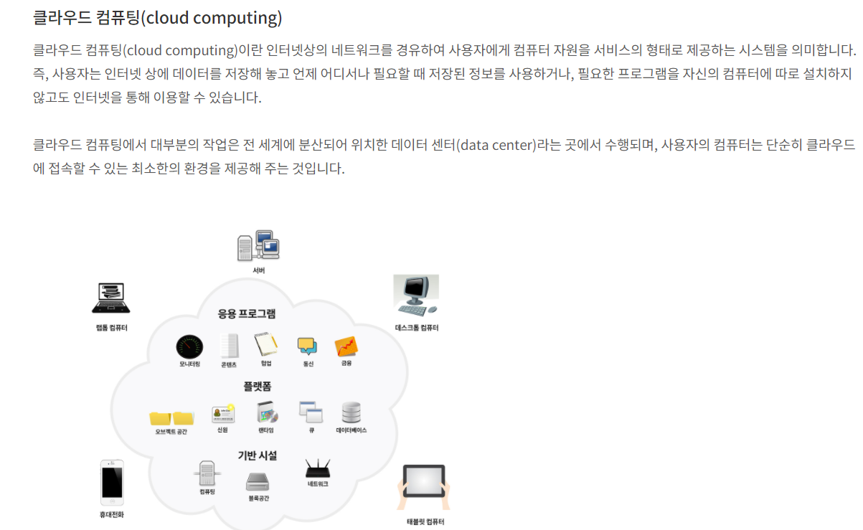
클라우드컴퓨팅

Slide 11
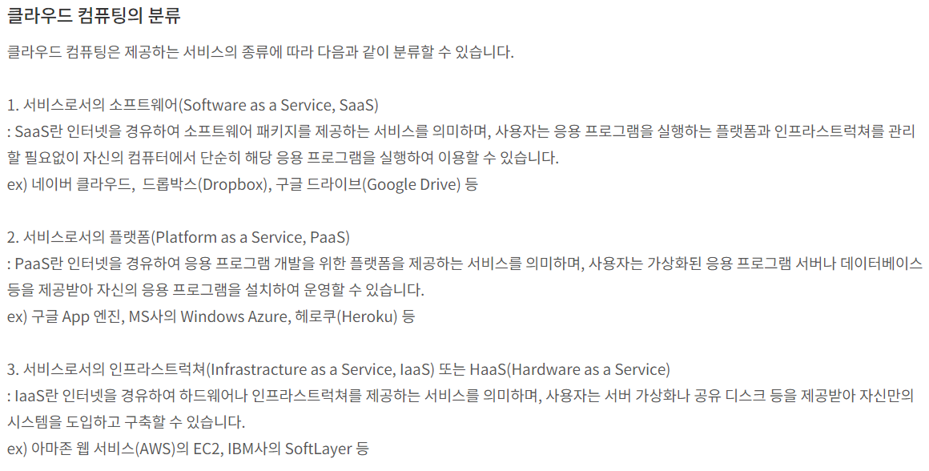
클라우드컴퓨팅

Slide 12
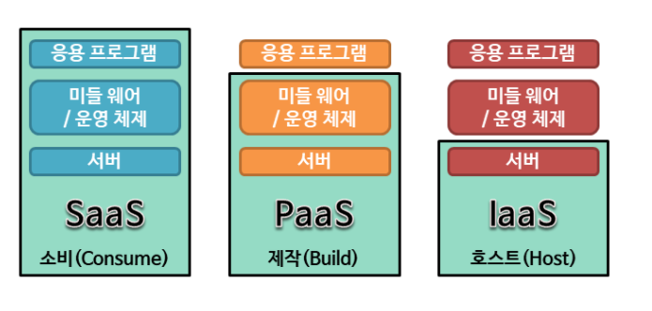
클라우드컴퓨팅

Slide 13
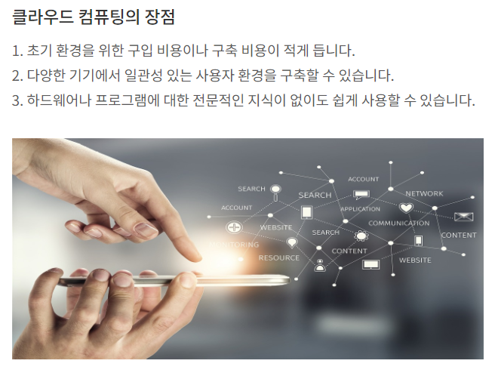
클라우드컴퓨팅

Slide 14
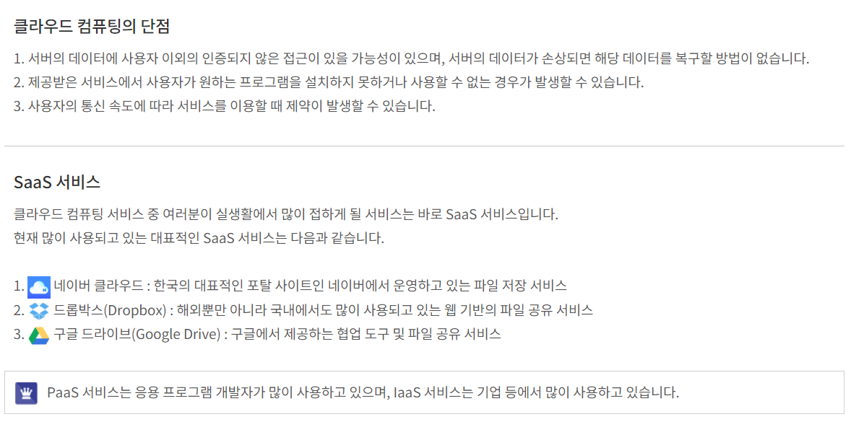
클라우드컴퓨팅

Slide 15
정적페이지 VS 동적페이지

Slide 16
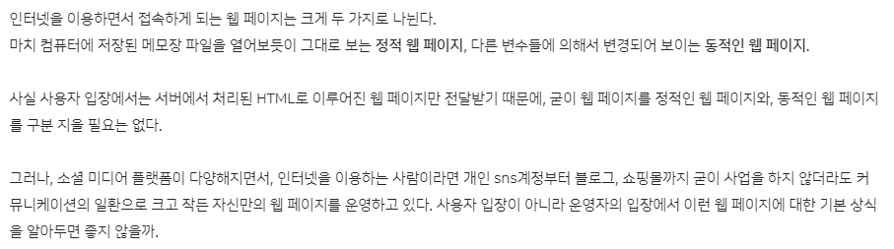
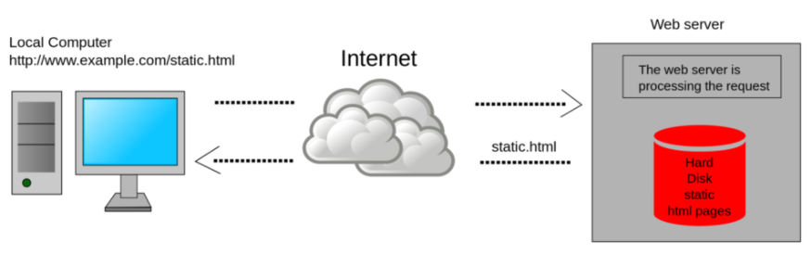
개요

Slide 17
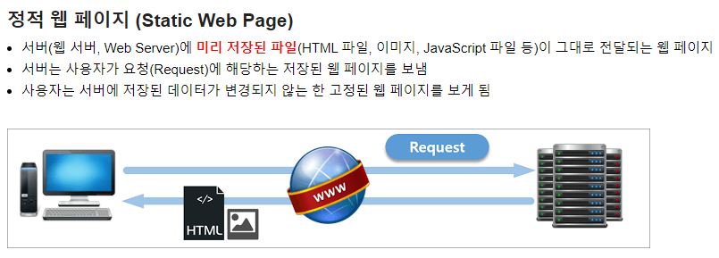
정적 웹페이지

Slide 18
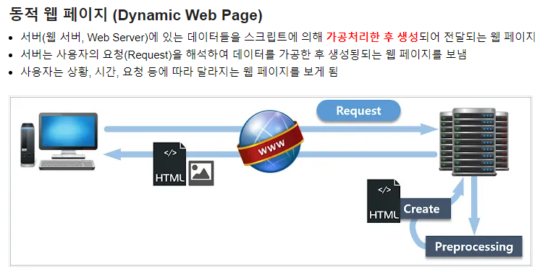
동적 웹페이지

Slide 19
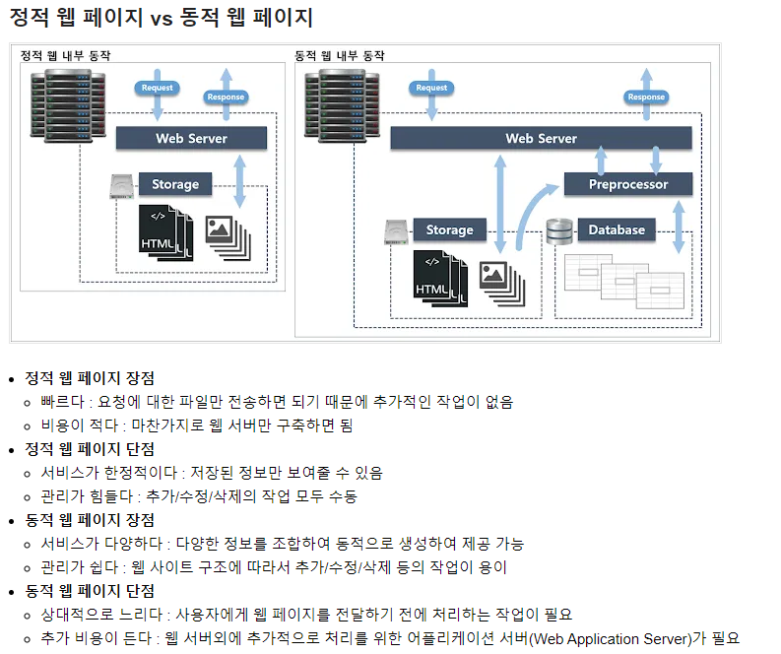
정적 웹페이지 VS 동적 웹페이지

